Slide 1




Наркомания
Ответишь своей жизнью!

Slide 2

Что такое наркомания? Греческое слово (нарке) означает оцепенение, онемение; «мания» - безумие, сумасшествие.
Наркомания - это особое
психическое заболевание,
которое проявляется в
неудержимом влечении
человека к наркотическому
состоянию, при котором
исчезает или ослабляется все
субъективно неприятное и
усиливается субъективно
приятное.

Slide 3
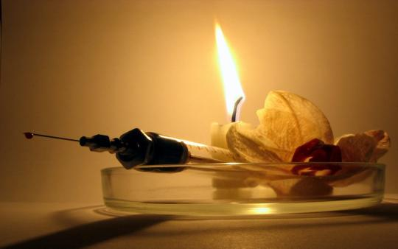
Наркотики – это вещества, которые очень вредно действует на организм человека, одурманивают его.
По данным Всемирной организации здравоохранения, наркотики заняли первое место среди виновников преждевременной смерти людей, сердечно-сосудистых заболеваний и злокачественных опухолей.

Slide 4
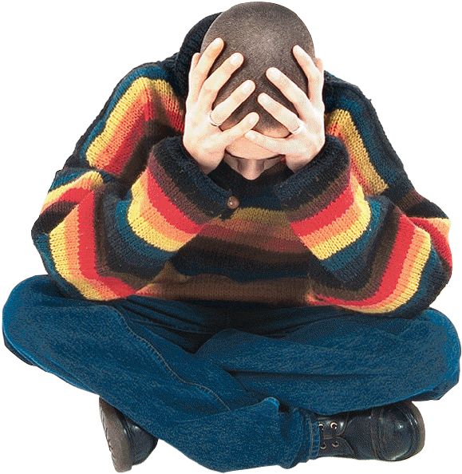
Опасна одноразовая его проба. Неизбежно появляется привычка.
При отсутствии наркотика человек испытывает мучительное состояние – абстиненцию.
Его преследует отчаяние, беспокойство, раздражительность, нетерпение, боли в костях и мышцах; он, как при пытке, страдает от тяжкой бессонницы или кошмарных снов.

Slide 5
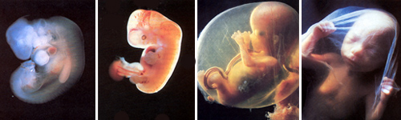
У наркоманов обычно не бывает детей, а среди родившихся часты случаи уродств.

Slide 6
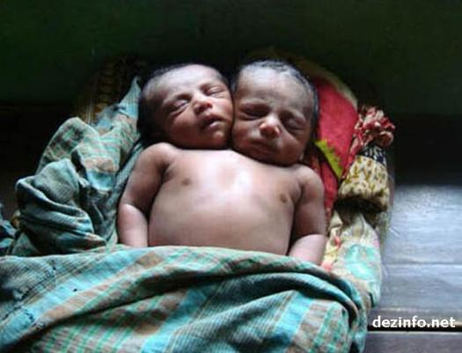
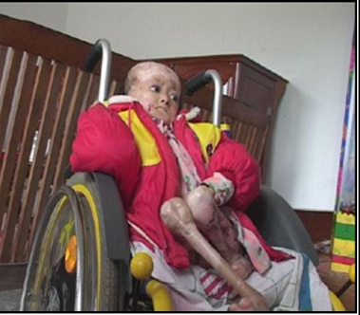
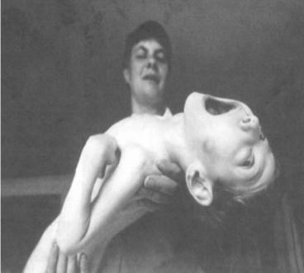

Slide 7


В чём же конкретно заключается вред наркомании?

Slide 8
Во-первых,
наркоманы плохие работники,
их трудоспособность, физическая и умственная, снижена,
все помыслы связаны с наркотиками – где и как его добыть, употребить.

Slide 9
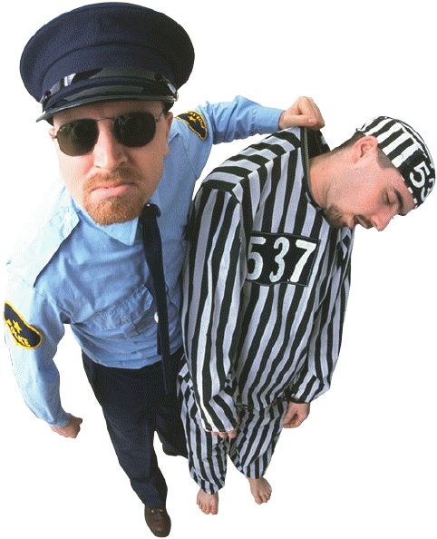
Во-вторых, наркомания наносит большой материальный и моральный ущерб, являясь причиной
несчастных случаев
на производстве,
на транспорте,
в быту, причиной
травматизма,
заболеваемости,
различных
правонарушений.

Slide 10
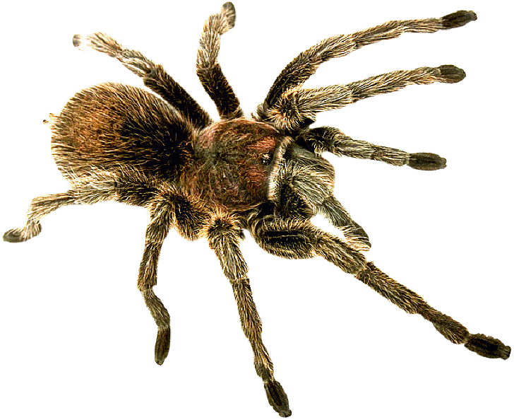
В-третьих, наркоманы создают невыносимые условия для своей семьи, отравляя её своим присутствием, поведением, лишая средств к существованию, совершают тяжёлое преступление по отношению к потомству.

Slide 11
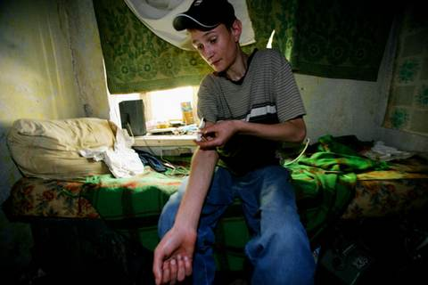
В-четвёртых, наркоманы, деградируя физически и морально, являются обузой для общества, втягивают в этот порок других людей, в первую очередь молодёжь, а затем преждевременно погибают.

Slide 12
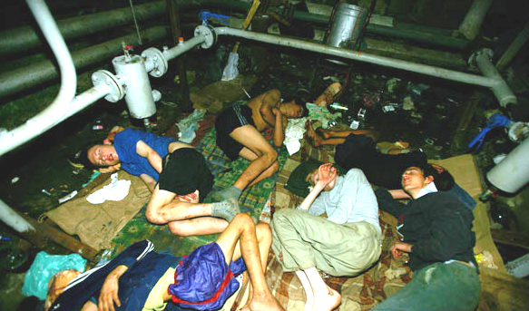
В-пятых, употребление наркотических средств безнравственно.

Slide 13
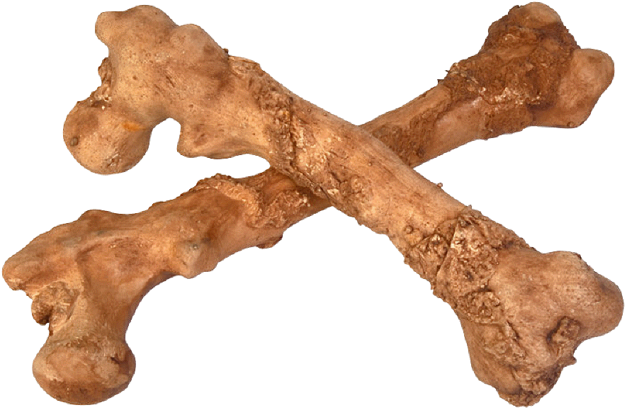
В-шестых, наркологическая болезнь во всех её видах – социально опасное психическое заболевание, угрожающее самому будущему нации, благополучию и здоровью населения всего государства.

Slide 14
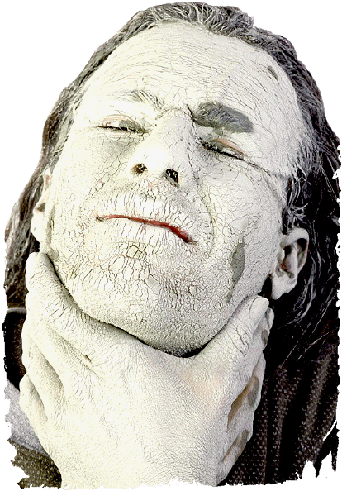
В-седьмых,
наркоманы
входят в группу
риска
распространения
СПИДа.

Slide 15
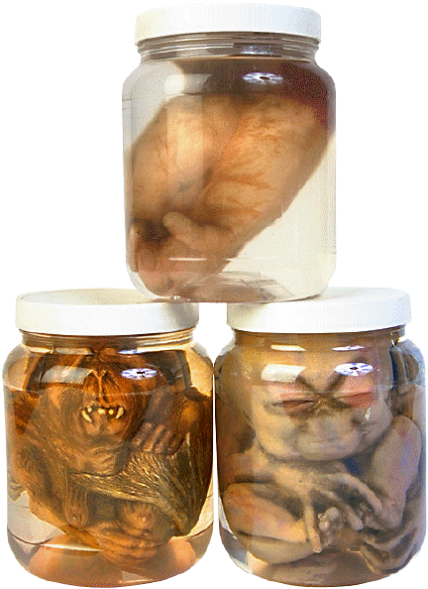
Расплата неминуема – своим здоровьем, счастьем, жизнью своей.

Slide 16
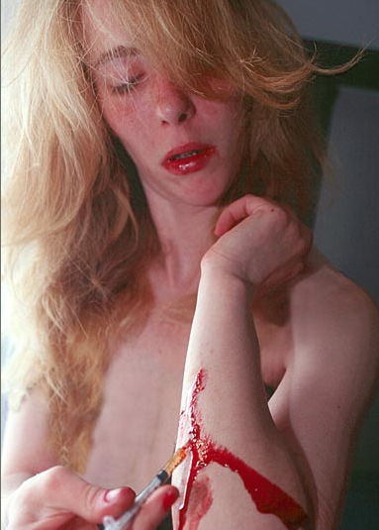
Разве это не страшно?

Slide 17
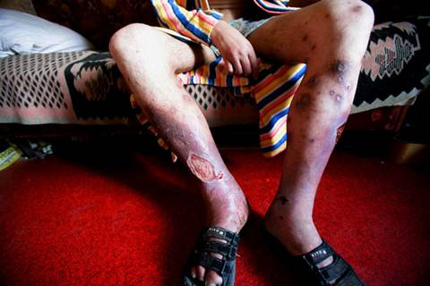
Это наверное больно!

Slide 18
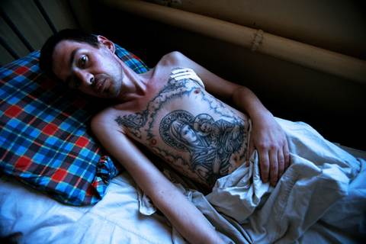
Живой скелет…

Slide 19
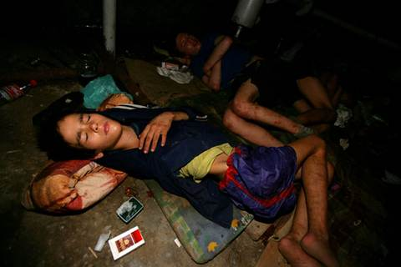

Slide 20
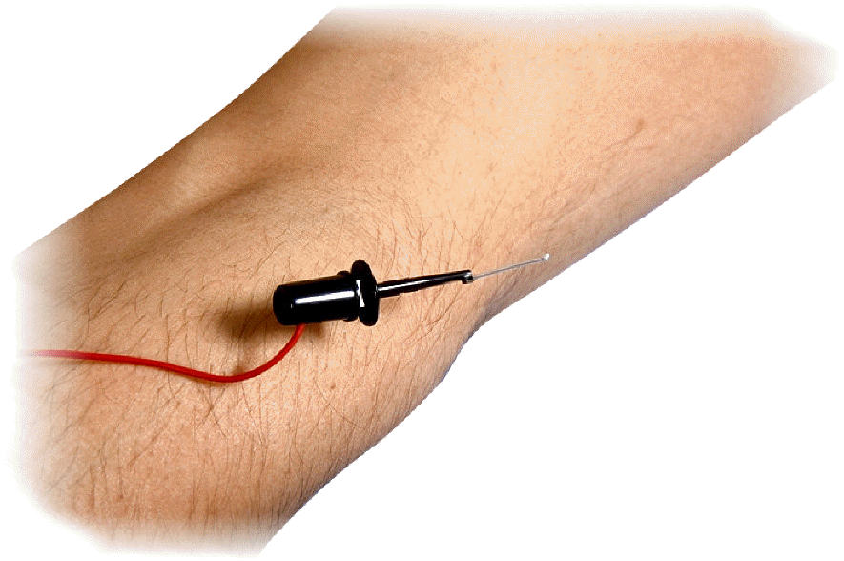


Подумай о себе и своих близких!
Стоит ли рисковать?

